Slide 1
Latinská literatura středověku
Iva Adámková

Slide 2
Chronologie, vymezení, hranice
Vymezení hranic středověku (chronologie) 6.-15. století „dlouhý středověk“
Vztah k vernakulární produkci; rozdílný vývoj jednotlivých oblastí západní Evropy
Otázky dochování, textová tradice (dochované středověké texty přesahují produkci antiky) – role klášterů v transmisi textů (Karolinská renesance)
antická literatura –středověká –moderní literatury (jaký je jejich vzájemný vztah)

Slide 3
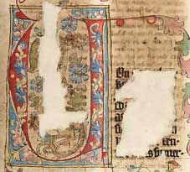
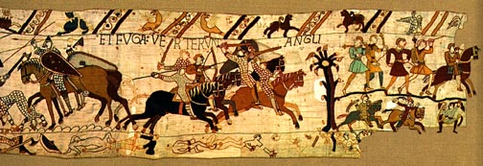
Specifika latinské literatury středověku
Šíření: opisem, cirkulace (klášterní knihovní soupisy s poznámkami
o zápůjčkách, nevrácených textech…Reichenau-St. Gallen)
Způsoby dochování:
  Často fragmentárně
  Zpřístupnění prostřednictvím
  edic (různé varianty textu, opisy,
  úpravy, přepracování…)

Slide 4
Edice
- vztah kritické edice k původnímu rukopisu
- jakou verzi textu edice zachycuje? (původní, mezistupeň, opatřenou dalšími komentáři středověkých čtenářů???
- co upřednostní editor – blízkost k předpokládanému archetypu či doložení recepce a cirkulace textu
-glosy, poznámky; druhý život textu

Slide 5
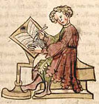
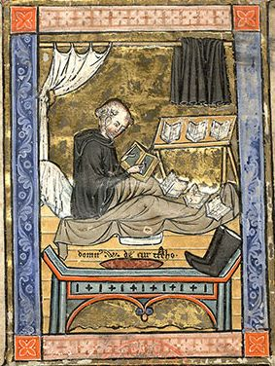
Role čtenáře?
kdo byl čtenářem středověkého textu, publikem?
gramotnost
role vzdělávacích institucí (kláštery, katedrální školy, univerzity)
texty ke čtení nebo spíše hlasitému předčítání (kázání; předvádění; performance….); oralita
oralita

Slide 6
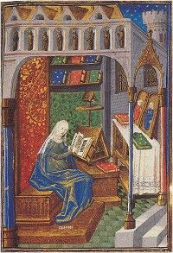
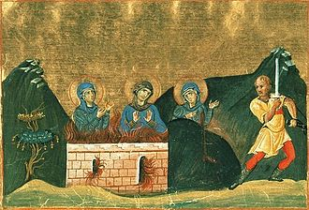
Hrotsvita z Gandersheimu
(930-973)
Nový žánr? Návaznost na martyrologické texty
Duchovní dramata (snaha nahradit antické komedie –Terentia- duchovními texty)
- pro sestry v klášteře k hraní nebo jen hlasitému předčítání?

Slide 7
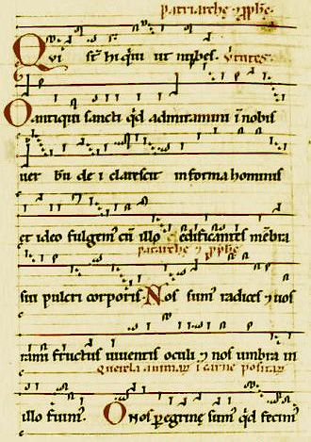
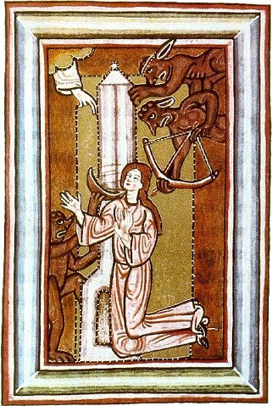
Hildegarda z Bingen
(1098-1179)
Ordo virtutum
Text dochovaný s notací
Zpívaná hra k založení kláštera

Slide 8
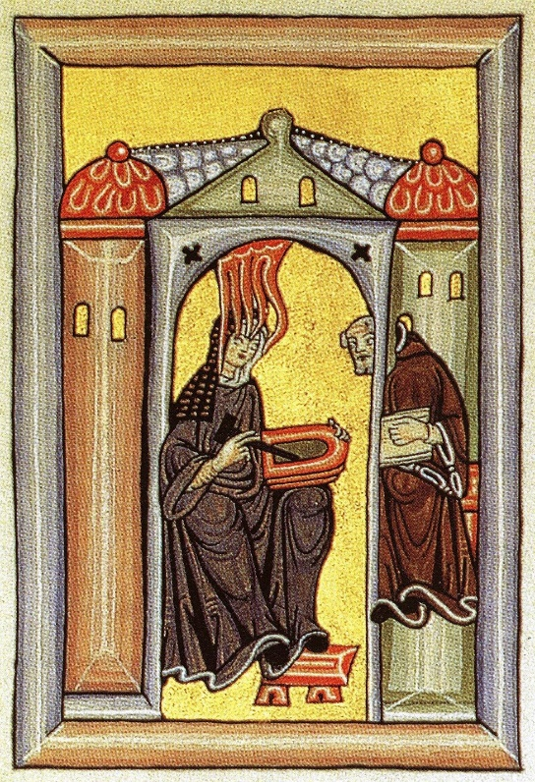
Autor
Role autora je zcela jiná než v moderní literatuře
Autoři působí na různých literárních polích napříč různými žánry (poezie, próza, odborné texty např. Hildegarda)
Autoři vázání dobovými normami (poetiky)

Slide 9
Otázka autorství
Duševní vlastnictví v dnešní podobě středověk neznal
Přejímání vzorů, nápodoba (návaznost na antické i předchozí středověké vzory)
Doslovné přejímání celých pasáží bez citace originálního textu (nebo přepracování původního vzoru)
Anonymita
Naše nedostatečná znalost autora a okolností vzniku textu

Slide 10
Hlas autora
Okolnosti vzniku textu a postavu autora velmi často neznáme
Pouze se jim (někdy) dokážeme přiblížit (Abélárd a Heloisa; Hildegarda, Karel IV. - Vita Caroli – panovnické zrcadlo)
Je třeba se seznámit se středověkými reáliemi, symbolikou, přebírání topoi, abychom mohli odlišit hlas autora od závazných forem, přejímání vzorů atd.

Slide 11
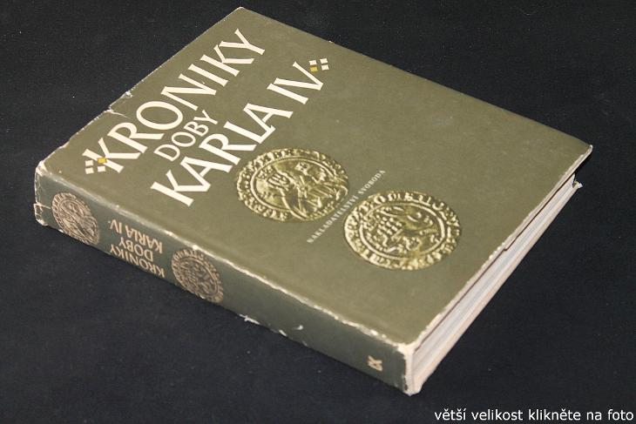
Kam středověké texty zařadit?
Součást literatury národní
Interakce s literaturou evropskou
Jazyk společný středověkým vzdělancům (prostupnost vzdělávacích institucí a univerzit)

Slide 12
žánrový systém
Zcela jiný než dnes
Často nelze odlišit jednotlivé žánry a přesně je definovat
Mísení žánrů
Funkce splývají, překrývají se, nejsou vždy jednoznačné
Prolínají se různé stránky, které dnes vnímáme spíše odděleně
(světské a duchovní)

Slide 13
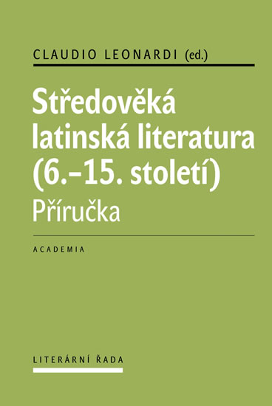
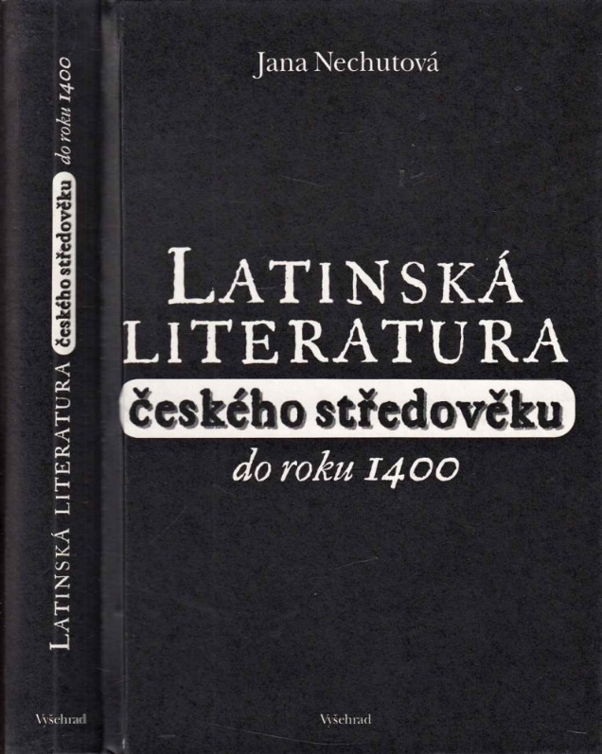


Slide 14
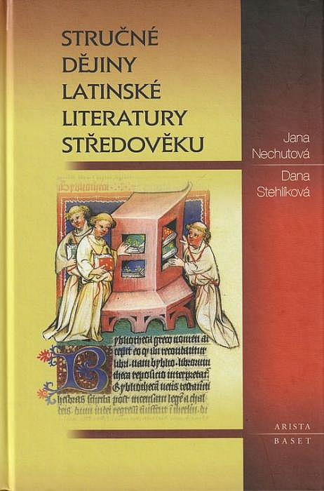

Slide 15
Klíčová slova
Tapisérie z Bayeux (obsah, událost)
Hrotsvita z Gandersheimu
Hildegarda z Bingen
Knížecí zrcadlo
Autorita ve středověku
Topoi
Dlouhý středověk

